Slide 1
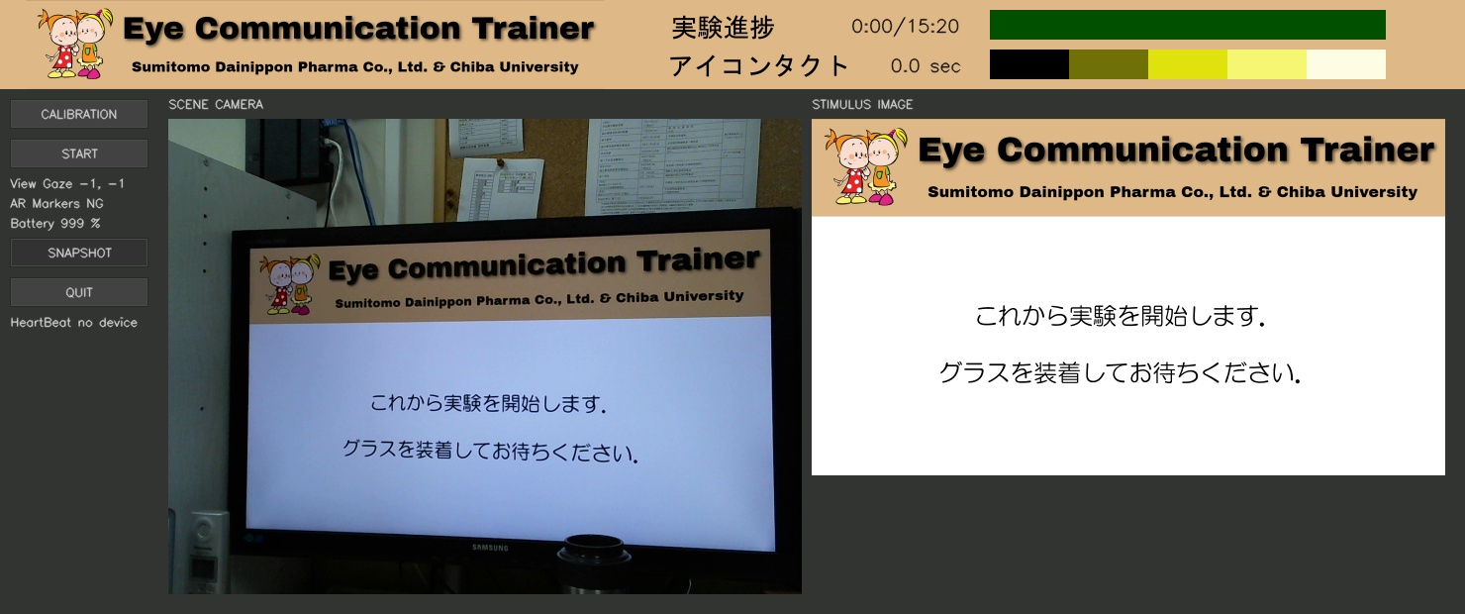
9
10
3
4
1
5
6
2
7
8

